Slide 1
Chiến lược kiểm thử
Phần mềm
Nhóm 17
Trần Chí Vĩ
Châu Thị Tư

Slide 2
Chiến lượC kiểm thử phần mềm
Cách tiếp cận chiến lược kiểm thử phần mềm
Kiểu thử đơn vị
Kiểm thử tích hợp
Kiểm thử hệ thống
kiểm thử chấp nhận
Tiến trình gỡ lỗi

Slide 3
Cách tiếp cận chiến lược kiểm thử phần mềm
Kiểm thử là chuỗi những hoạt động có thể được thiết lập kế hoạch trước và tiến hành một cách có hệ thống
Đặc trưng chung
bắt đầu tại mức mô đun và làm việc “hướng ra ngoài”
các kĩ thuật khác nhau được sử dụng vào những thời điểm khác nhau
tiến hành bởi người phát triển phần mềm và nhóm kiểm thử độc lập
kiểm thử và gỡ lỗi là hoạt động khác nhau nhưng có quan hệ mật thiết với nhau

Slide 4
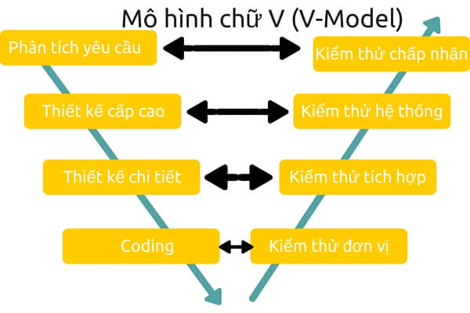
Chiến thuật kiểm thử phổ biến (V)
Notes:
đòi hỏi tất cả yêu cầu phần mềm phải được xác định rõ ràng
người dùng ko được tham gia trong suốt thời gian cuaur các giai đoạn trung gian từ thiết kế đến kiểm thử

Slide 5
Chiến lượC kiểm thử
Bắt đầu với “testing-in-the-small” rồi tiến tới “ testing-in-the-large”
Với phần mềm truyền thông
Kiểm thử module(component)
Kiểm thử tích hợp
Với phần mềm hướng đối tượng
Khi bắt đầu “testing in the small” thì tập trung vào lớp( class) mà chứa thuộc tính và phương thức , liên quan đến truyền thông và cộng tác.

Slide 6
Kiểm chứng và hợp lệ hóa
Kiểm chứng “chúng ta đang xây dựng sản phẩm theo đúng cách”
Phần miền phải phù hợp với đặc tả của nó
Thẩm định(hợp lệ hóa) “chúng ta đang xây dựng sản phẩm đúng”
Phần mềm phải thực hiện những gì mà người dùng thật sự cần

Slide 7
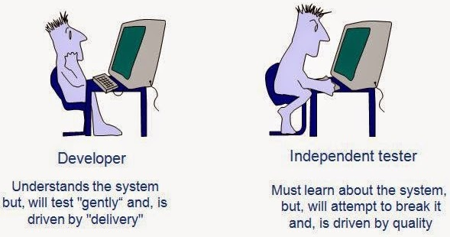
Tổ chức việc kiểm thử phần mềm
Người phát triển phần mềm
kiểm thử riêng các đơn vị(modun)
tiến hành cả kiểm thử tích hợp.
Dùng một nhóm kiểm thử độc lập
để làm công việc kiểm thử(ITG)

Slide 8
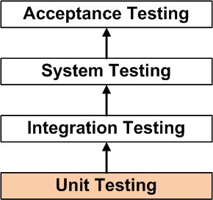
Kiểm thử đơn vị (unit test)

Slide 9
Kiểm thử đơn vị (unit test)
Đơn vị: Là thành phần nhỏ nhất của phần mềm có thể kiểm thử được. Ví dụ: Các hàm, lớp, thủ tục, phương thức.
Kiểm thử đơn vị là hoạt động kiểm thử nhỏ nhất.Kiểm thử thực hiện trên các hàm hay thành phần riêng lẻ.
Cần hiểu biết về thiết kế chương trình và code.
Thực hiện bởi Lập trình viên (không phải kiểm thử viên)
Mục đích của việc kiểm tra unit test : cô lập từng thành phần của chương trình và chứng minh các bộ phận riêng lẻ chính xác về các yêu cầu chức năng sớm phát hiện ra lỗi.

Slide 10
Kiểm thử đơn vị(unit test)
Lợi ích mang lại của kiểm thử đơn việc:
-Kiểm tra đơn vị làm tăng sự tự tin trong việc thay đổi / bảo trì.
-Mã được tái sử dụng nhiều hơn.
- Phát triển phần mềm sẽ nhanh hơn.
-Chi phí phát hiện lỗi trong đơn vị nhỏ sẽ ít hơn so với mức cao hơn.
-Gỡ lỗi sẽ dễ hơn.
-Code sẽ đáng tin cậy hơn.

Slide 11
Kiểm thử đơn vị(unit test)
Các giải pháp cho kiểm thử đơn vị:
+Tìm kiếm một tool/framework cho ngôn ngữ lập trình .
+Cô lập môi trường phát triển từ môi trường thử nghiệm.
+Trước khi sửa lỗi, hãy viết một bài kiểm tra cho thấy lỗi.(3)
Notes:
+Nhằm mục đích bao trùm tất cả các đường dẫn qua đơn vị. Đặc biệt chú ý đến điều kiện vòng lặp.
+Ngoài các trường hợp viết để xác minh hành vi, viết các trường hợp để đảm bảo hiệu suất của mã,thực hiện kiểm tra đơn vị liên tục và thường xuyên.

Slide 12
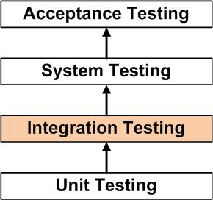
Kiểm tra tích hợp(Integration Test)

Slide 13
Kiểm tra tích hợp(Integration Test)
Gồm 2 mục tiêu chính:
+Phát hiện lỗi giao tiếp xảy ra giữa các Unit.
+Tích hợp các Unit đơn lẻ thành các hệ thống nhỏ (subsystem) và cuối cùng là nguyên hệ thống hoàn chỉnh (system) chuẩn bị cho kiểm tra ở mức hệ thống (System Test).

Slide 14
Kiểm tra tích hợp(Integration Test)
*Thường được các lập trình viên or ITG (b,w,g)
Các cách tiếp cận của Kiểm Tra Tích hợp:
– Bottom up integration.
– Top down integration.
– Big bang integration.
– Sandwich testing.

Slide 15
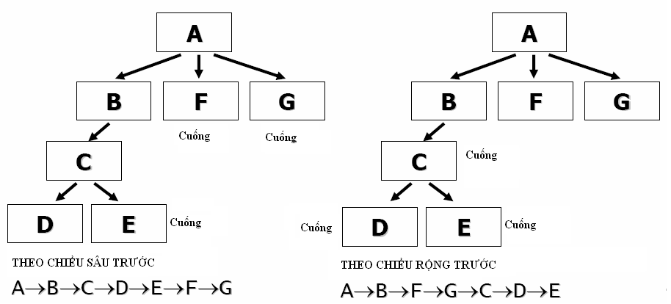
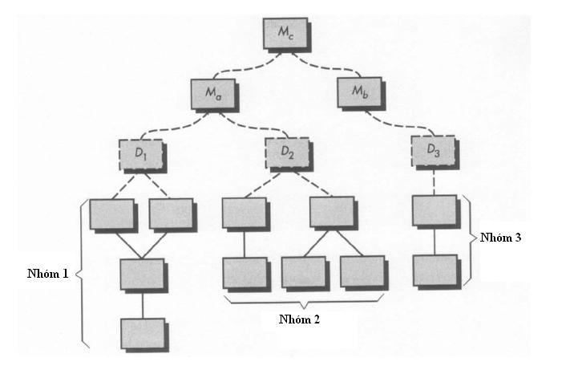
Kiểm tra tích hợp(Integration Test)
Top down integration:
-Bottom up integration

Slide 16
Kiểm tra tích hợp(Integration Test)
NO | Top-down Testing | Bottom-up Testing
1 | Kiểm tra từ trên xuống được thực hiện từ mô-đun chính đến mô-đun phụ. | Kiểm tra từ dưới lên được thực hiện từ mô-đun phụ đến mô-đun chính.
2 | Nếu mô-đun phụ không được phát triển, một chương trình tạm thời được gọi là Stub được sử dụng để mô phỏng môđun con. | Nếu mô-đun chính không được phát triển, một chương trình tạm thời được gọi là Driver được sử dụng để mô phỏng mô-đun chính.
3 | Kiểm tra từ trên xuống thử nghiệm tốt nếu sai sót lớn xảy ra về phía trên cùng của chương trình. | Kiểm tra từ dưới lên tốt nếu các lỗi chính xảy ra ở phía dưới cùng của chương trình.
4 | Trong điều kiện thử nghiệm này khó tạo ra. | Trong điều kiện thử nghiệm này dễ tạo.
5 | Quan sát đầu ra thử nghiệm khó khăn hơn. | Quan sát đầu ra thử nghiệm dễ dàng hơn.

Slide 17
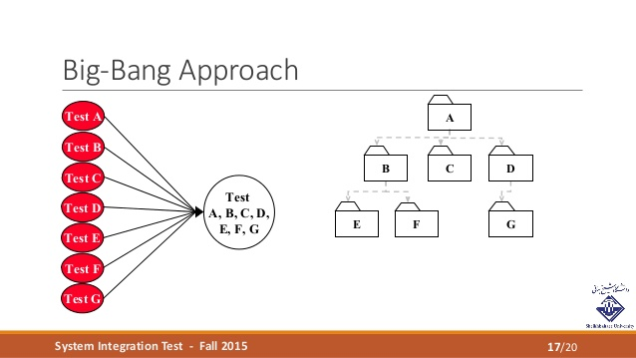
Kiểm tra tích hợp(Integration Test)
-BigBang integration:Trong thử nghiệm tích hợp Big Bang, tất cả các thành phần hoặc mô-đun được tích hợp đồng thời, sau đó mọi thứ được kiểm tra toàn bộ.
-Ưu điểm: Một trong những lợi thế của cách tiếp cận này là nhanh chóng và chi phí thấp. Không cần phải viết driver, stub, các đối tượng giả lập (cho những function chưa code xong).Không tốn trung gian.i
-Nhược điểm:Nhưng với các hệ thống lớn thì cách tiếp cận này không tốt vì khi gặp vấn đề thì khó tìm vết, xác định vị trí lỗi và sửa lỗi.

Slide 18
Kiểm tra tích hợp(Integration Test)
Ví dụ:
Trong quá trình sản xuất bút bi, nắp, thân, đuôi và kẹp, hộp mực và bi được tạo riêng và thiết bị được kiểm tra riêng. Khi hai hoặc nhiều đơn vị đã sẵn sàng, chúng được lắp ráp và Kiểm tra tích hợp được thực hiện.

Slide 19
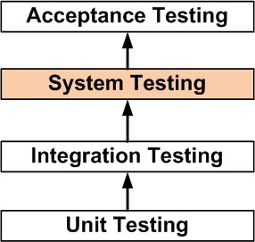
Kiểm thử hệ thống(System Testing)

Slide 20
Kiểm thử hệ thống(System Testing)
Khái niệm
Kiểm chứng sự thích hợp với thiết kế ngoài
Phần lớn chú ý đến giao diện giữa các hệ con
Kiểm thử toàn diện và được tiến hành bởi 1 nhóm chuyên kiểm thử
Mục tiêu : đánh giá phần mềm có tuân thủ theo các yêu cầu đã đưa ra hay không

Slide 21
Kiểm thử hệ thống(System Testing)
Yêu cầu của kiểm thử hệ thống
mô phỏng dữ liệu xấu và các sai tiềm tàng tại giao diện phần mềm
kiểm thử kết quả của mỗi đường liên kết
báo cáo các kết quả kiểm thử phân định từng phần từng loại làm chứng cứ đổ lỗi cho nhau
việc hoạch định và thiết kế các kiểm thử hệ thống theo những cách khác nhau nhưng vẫn đảm bảo phần mền được kiểm thử đầy đủ chính xác các loại yêu cầu

Slide 22
Kiểm thử hệ thống(System Testing)
Điều kiện kiểm thử hệ thống
tất cả các thành phần cần được kiểm thử đơn vị một cách thành công
tất cả các thành phần được tương thích và kiểm thử tích hợp cần phải hoàn toàn
cấu tạo ra 1 môi trường gần giống với môi trường sản xuất, khi cần thiết phải lặp đi lặp lại sự kiểm thử trong nhiều môi trường

Slide 23
kiểm thử hệ thống
Kiểm thử phục hồi
là kiểm thử hệ thống bắt buộc phần mềm phải hỏng
kiểm chứng việc phục hồi được thực hiện đúng
Kiểm thử bảo mật
các hệ thống có các thông tin “nhạy” sẽ có tiềm năng bị tấn công và đánh cắp
người kiểm thử đóng vai trò là cá nhân cố gắng xâm nhập vào hệ thống : ăn cắp mật khẩu , làm phát sinh các lỗi hệ thống

Slide 24
kiểm thử hệ thống
Kiểm thử ứng suất
làm cho phần mềm đương đầu với các tình huống bất thường (ngắn , tràn bộ nhớ , tài nguyên …)
Mục đích : tìm hiểu giới hạn chịu tải của hệ thống , đặc trưng của hệ thống khi đạt và vượt giới hạn chịu tải (khi bị sụp đổ)
Kiểm thử thực thi
được thiết kế để quá trình thực thi của phần mềm trong suốt quá trình chạy trong hệ thống tích hợp (trong môi trường hoàn chỉnh đủ các điều kiện để thực thi sản phẩm)
xuất hiện trong tất cả các bước của tiến trình kiểm thử
Notes:
https://viblo.asia/p/su-khac-nhau-giua-system-testing-va-acceptance-testing-ZnbRlrBQG2Xo

Slide 25
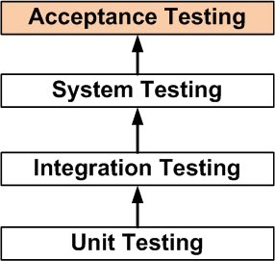
Kiểm thử chấp nhận(Acceptance Testing)

Slide 26
Kiểm thử chấp nhận(Acceptance Testing)
-Đây là một kiểm thử liên quan đến nhu cầu của người sử dụng, yêu cầu và quy trình kinh doanh được tiến hành để xác định có hay không một hệ thống đáp ứng các tiêu chí chấp nhận và kiểm tra hệ thống đáp ứng yêu cầu của khách hàng.
-Kiểm thử hợp lệ kiểm thử các chức năng để kiểm tra hành vi của hệ thống bằng cách sử dụng dữ liệu thực tế.

Slide 27
Kiểm thử chấp nhận(Acceptance Testing)
Nếu phần mềm được phát triển nhiều sản phẩm được sử dụng bởi nhiều khách hàng thì không thực tế cho việc thực hiện các kiểm thử chấp nhận chính thức cho từng khách hàng.
Phần lớn người xây dựng phần mềm sử dụng 1 trong 2 kiểu:
+Kiểm thử hợp lệ Alpha.
+Kiểm thử hợp lệ Beta.

Slide 28
So sánh giữa KTHT và KTCN
System testing | Acceptance Testing
Kiểm thử hệ thống được thực hiện để kiểm tra xem phần mềm đáp ứng các yêu cầu đã quy định. | Kiểm thử chấp nhận là kiểm thử chức năng, được thực hiện để kiểm tra xem phần mềm đáp ứng các yêu cầu của khách hàng.
Trong kiểm thử hệ thống, sẽ kiểm tra cách toàn bộ hệ thống được thực hiện, thực hiện kiểm tra các chức năng. | Trong kiểm thử chấp nhận sẽ kiểm tra hệ thống đáp ứng các nhu cầu kinh doanh của tổ chức, khả năng sử dụng của sản phẩm
Các lỗi tìm thấy trong kiểm thử hệ thống có thể được sửa dựa trên độ ưu tiên. | Các lỗi tìm thấy trong kiểm thử chấp nhận được xem như là sự thất bại của sản phẩm.
Tạo kế hoạch kiểm thử hệ thống. | Phân tích các yêu cầu doanh nghiệp

Slide 29
Tiến trình gỡ lỗi
Gỡ lỗi là một tiến trình độc lập với kiểm thử
Gỡ lỗi là tiến trình xuất hiện khi kiểm thử thành công tức là lỗi được phát hiện thì gỡ lỗi sẽ tiến hành loại bỏ lỗi

Slide 30
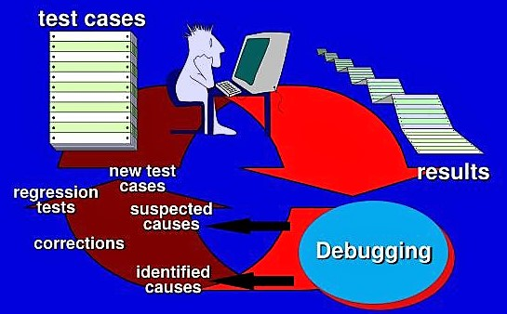
QUY TRÌNH GỠ LỖI

Slide 31
“nghệ thuật” gỡ lỗi
Một số cách tiếp cận gỡ lỗi
bắt ép mạnh bạo(brute Force)
lần vết ngược (backtracking)
loại bỏ nguyên nhân (Cause Elimination)
Notes:
là phương pháp giải quyết vấn đề

Slide 32
Vai trò của chiến lược kiểm thử phần mềm
Chiến lược kiểm thử mô tả
làm thế nào để các rủi ro sản phẩm của bên liên quan được giảm bớt ở các mức test.
loại kiểm thử nào sẽ được thực hiện.
sẽ áp dụng điều kiện bắt đầu và kết thúc kiểm thử nào.
đảo bảo chất lượng của phần mềm thể hiện sự chuyên nghiệp của nhà phát triển.

Slide 33


